Slide 1
Las Palabras 9.5
La rodilla ---------------------knee
El tobillo ----------------------ankle
La sudadera -----------------sweatshirt

Slide 2
Bell Work 10.5
After each of the following statements, say whether you agree (sí) or disagree (no).
Primero voy a acostarme y luego voy a ponerme la ropa.
Primero voy a ponerme los zapatos y después voy a bañarme.
Después de maquillarme, voy a lavarme la cara.

Slide 3
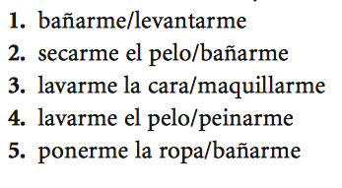
Bell Work 11.5 In what order are you going to do the following things?

Slide 4
Bell Work 12.5
Translate the following to Spanish:
He wears a red t-shirt.
I have three arms and eight feet.
I like to wear sandals in the summer.
My pants are green.
She wears a hat, dress, and blouse on Sundays.

Slide 5
Bell Work 13.5
Translate the following song lyrics:
La cabeza, Me duela la cabeza
La cabeza, Llámale al doctor
¿Te duele el estómago? Me duele el estómago
Estómago, estómago, garganta, garganta, doctor, doctor
¡Ay!

